Slide 1

Психолого-педагогическое сопровождение межведомственной городской Акции
«За здоровый образ жизни»
Ледкова О. Ю.
педагог-психолог МАОУ «СОШ №56 г. Челябинска», руководитель ГМО педагогов-психологов ОО г. Челябинска

Slide 2
Основные нормативные акты
Распоряжение Минпросвещения России
1
Концепция развития пси.службы
до 2025
2
Профессиональный стандарт
педагога-психолога
3
Приказ Комитета
«За здоровый образ жизни»
4

Slide 3
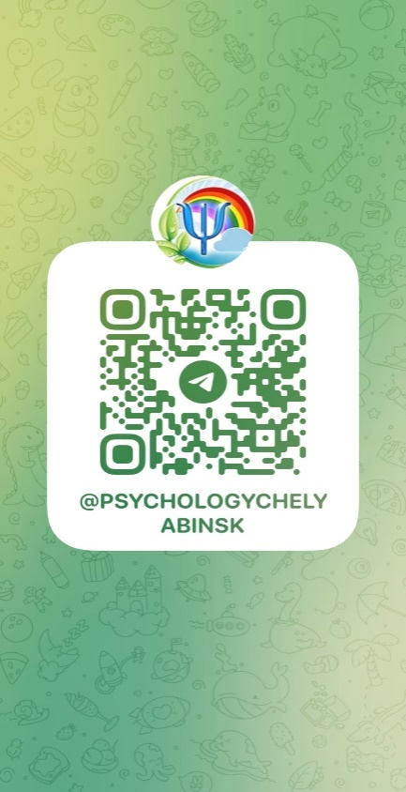

Новый электронный ресурс
Телеграмм-канал
Городского методического объединения педагогов-психологов ОО г. Челябинска
https://t.me/psychologychelyabinsk

Slide 4
Руководители РМО педагогов-психологов
№ п/п | Фамилия имя отчество | Район, место работы, должность | Электронный адрес | Контактные телефоны
1 | Ледкова Оксана Юрьевна | Руководитель ГМО педагогов-психологов, педагог-психолог МАОУ «СОШ №56 г. Челябинска» | ledkova@bk.ru | 8-964-244-2430
2 | Орлова Дарья Владимировна руководитель городского проекта «Школа молодого психолога» | Калининский р. МАОУ «ОЦ «Ньютон г. Челябинска», педагог-психолог, член ГМО | orlova.daria.v@yandex.ru | 8-908-051-8853
3 | Урычева Мария Сергеевна | Калининский р. МАОУ «ОЦ Ньютон г. Челябинска», педагог-психолог, член ГМО | urycheva@rambler.ru | 8-922-632-3637
4 | Галиахметова Эльвира Данисовна | Калининский р. МБУ «ЦППМСП Калининского района г. Челябинска», зам. директора, член ГМО | egaliaxmetova@inbox.ru | 8-908-046-8061
5 | Смирнова Татьяна Петровна | Ленинский р. МБОУ «СОШ №55 г. Челябинска» педагог-психолог, член ГМО | Stp61@yandex.ru | 8-904-301-2475
6 | Бобрович Екатерина Викторовна | Тракторозаводский р. педагог-психолог МОУ «СОШ №155 г. Челябинска», член ГМО | taiming77@mail.ru | 8 908- 049-0231
7 | Рева Ирина Евгеньевна | Металлургический р. МАОУ «СОШ №14 г. Челябинска», педагог-психолог, член ГМО | irinkar63@mail.ru | 8-905-8387-484
8 | Краснопеева Анна Петровна | Центральный р. МАОУ «Лицей №67 г. Челябинска», педагог-психолог, член ГМО | apkra_1809@mail.ru | 89823391848
9 | Шульц Наталья Викторовна | Курчатовский р. МАОУ «СОШ №89 г. Челябинска», педагог-психолог, член ГМО | schulznat@mail.ru | 8-950-735-1981
10 | Тухватуллина Татьяна Юрьевна | Советский р. МАОУ «Лицей № 142 г. Челябинска», педагог-психолог, член ГМО | tata4dddd@mail.ru | 8 912-320-5515

Slide 5
